Slide 1

Université de Mostaganem — Dr. Madani BELACEL
COURS TIC 04
Traitement de Texte : Microsoft Word
Dr. BELACEL Madani
Année universitaire 2026-2027 / Academic Year 2026-2027
Université de Mostaganem - Département Mathématiques et Informatique

Slide 2
Université de Mostaganem — Dr. Madani BELACEL
Plan du cours
▪ 1. Qu'est-ce qu'un traitement de texte ?
▪ 2. L'interface de Word
▪ 3. Mise en forme du texte
▪ 4. Mise en page du document
▪ 5. Objets : tableaux, images, formes
▪ 6. Vérification et révision
▪ 7. Impression et exportation

Slide 3
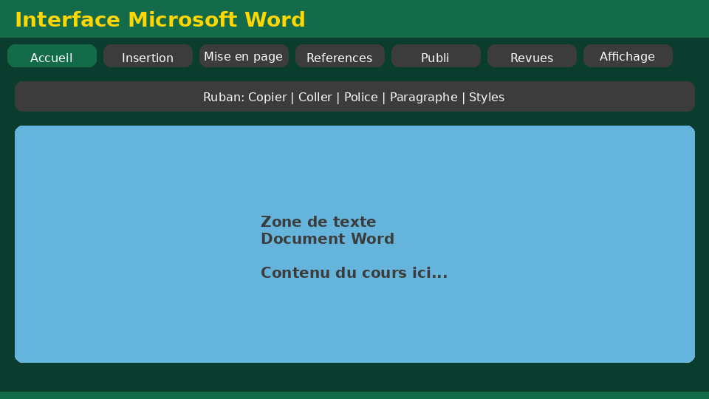
Université de Mostaganem — Dr. Madani BELACEL
Section 1
Qu'est-ce qu'un traitement de texte ?

Slide 4
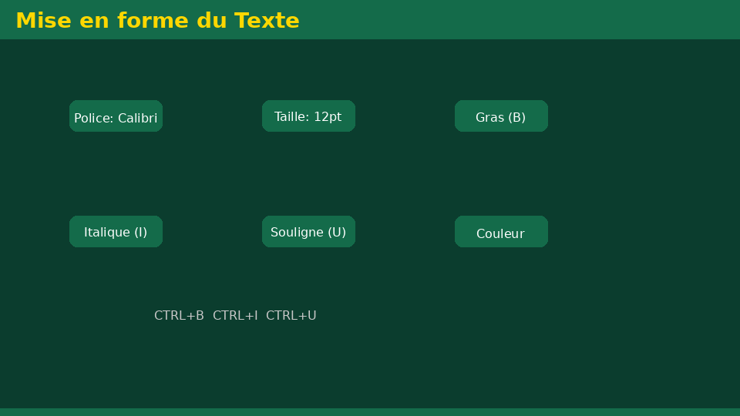
Université de Mostaganem — Dr. Madani BELACEL
1 - Qu'est-ce qu'un traitement de texte ?
▪ Logiciel de création et mise en forme de documents texte.
▪ Avantages sur le papier : modification facile, correction, duplication.
▪ Word est le plus utilisé au monde (format .docx).
▪ Alternatives : LibreOffice Writer, Google Docs.

Slide 5
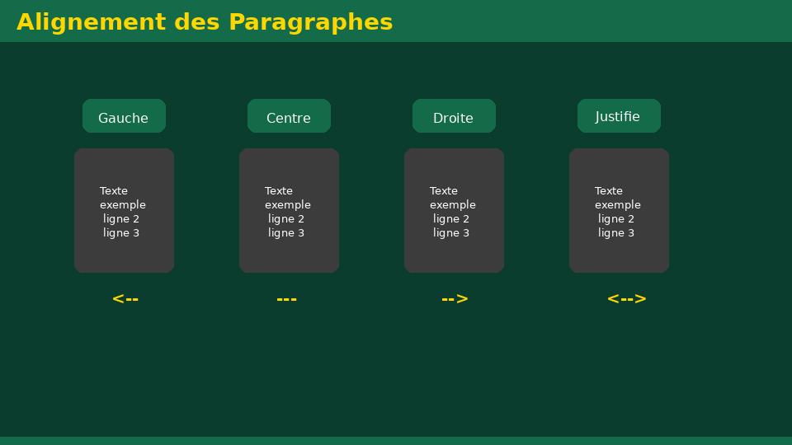
Université de Mostaganem — Dr. Madani BELACEL
Section 2
L'interface de Word

Slide 6
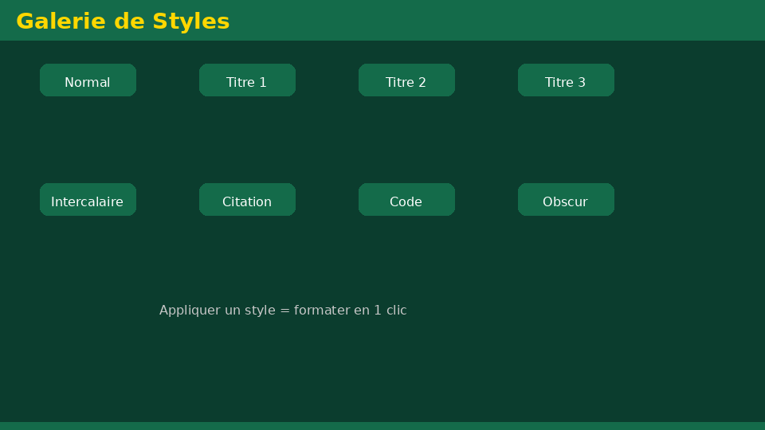
Université de Mostaganem — Dr. Madani BELACEL
2 - L'interface de Word
▪ Ruban : onglets Accueil, Insertion, Mise en page, Références...
▪ Zone de saisie avec règles et barres de défilement.
▪ Barre d'état : nombre de pages, mots, langue.
▪ Barre d'outils d'accès rapide : enregistrer, annuler, rétablir.

Slide 7
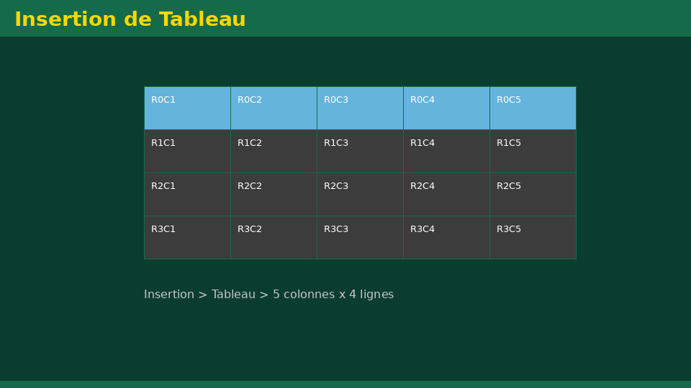
Université de Mostaganem — Dr. Madani BELACEL
Section 3
Mise en forme du texte

Slide 8
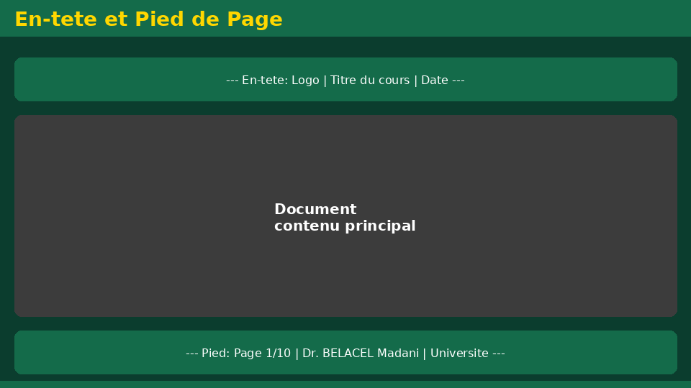
Université de Mostaganem — Dr. Madani BELACEL
3 - Mise en forme du texte
▪ Police : type, taille, gras, italique, souligné, couleur.
▪ Alignements : gauche, centré, droite, justifié.
▪ Listes à puces et numérotées.
▪ Interligne et espacement des paragraphes.
▪ Copie de mise en forme : le pinceau (Format Painter).

Slide 9
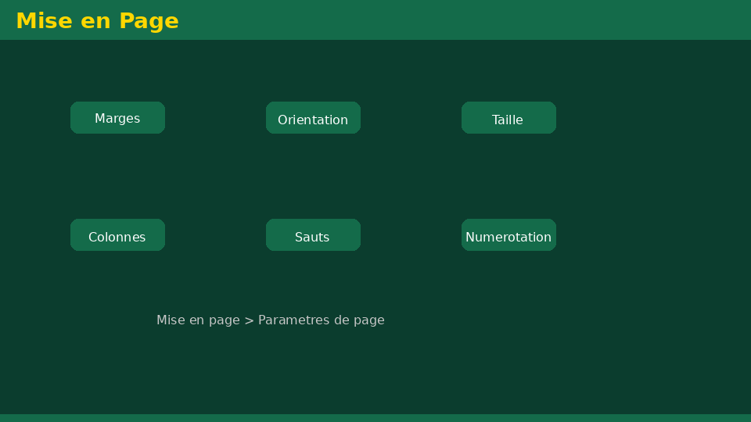
Université de Mostaganem — Dr. Madani BELACEL
Section 4
Mise en page du document

Slide 10
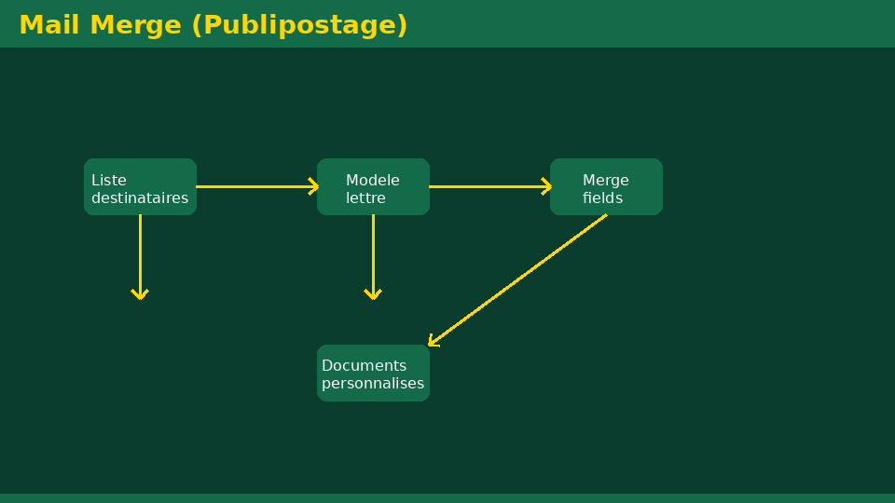
Université de Mostaganem — Dr. Madani BELACEL
4 - Mise en page du document
▪ Marges, orientation (portrait/paysage), format papier A4.
▪ En-têtes et pieds de page : titres, numérotation, date.
▪ Insertion de sauts de page et de section.
▪ Colonnes et zones de texte.
▪ Thèmes et styles rapides.

Slide 11
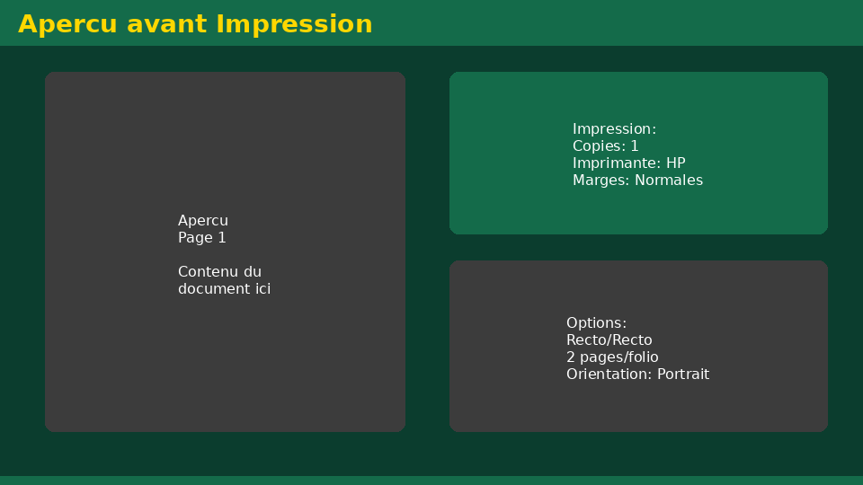
Université de Mostaganem — Dr. Madani BELACEL
Section 5
Objets : tableaux, images, formes

Slide 12
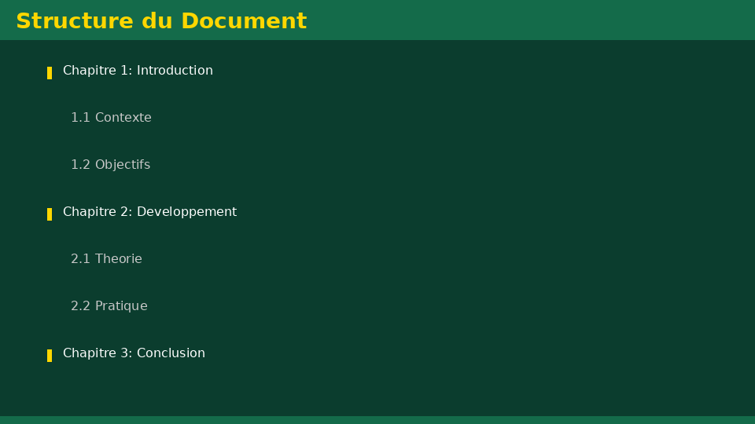
Université de Mostaganem — Dr. Madani BELACEL
5 - Objets : tableaux, images, formes
▪ Insérer un tableau : lignes, colonnes, fusion, bordures.
▪ Images : insertion, redimensionnement, habillage.
▪ Formes, SmartArt et graphiques.
▪ Symboles et équations mathématiques.

Slide 13
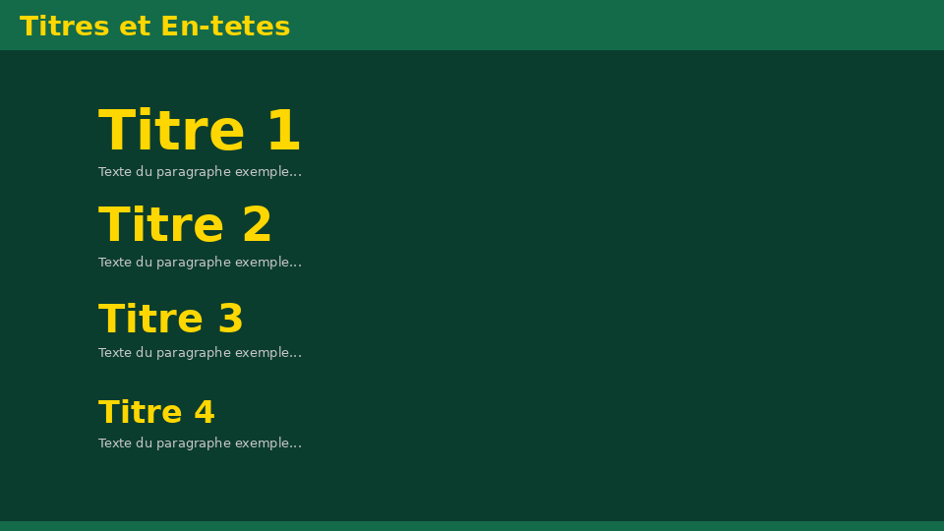
Université de Mostaganem — Dr. Madani BELACEL
Section 6
Vérification et révision

Slide 14
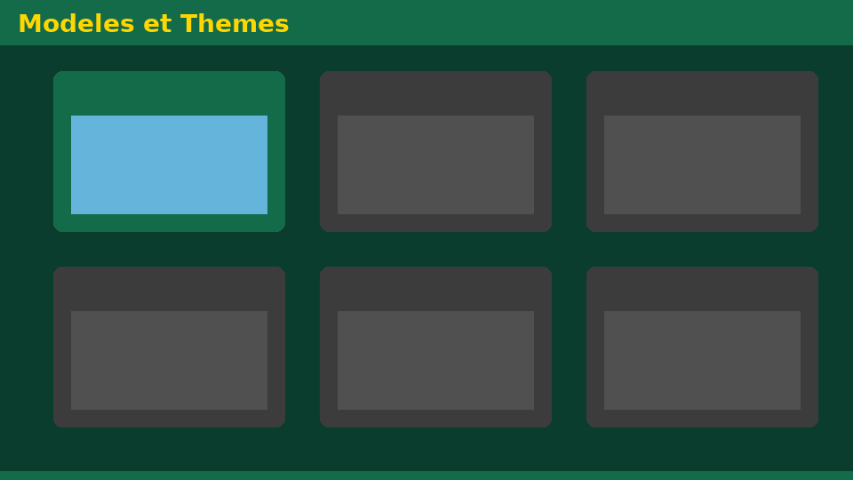
Université de Mostaganem — Dr. Madani BELACEL
6 - Vérification et révision
▪ Orthographe et grammaire : correction automatique (F7).
▪ Synonymes : le thésaurus.
▪ Rechercher et remplacer (Ctrl+F, Ctrl+H).
▪ Commentaires et suivi des modifications.
▪ Comparaison de documents.

Slide 15
Université de Mostaganem — Dr. Madani BELACEL
Section 7
Impression et exportation

Slide 16
Université de Mostaganem — Dr. Madani BELACEL
7 - Impression et exportation
▪ Aperçu avant impression : vérifier la mise en page.
▪ Options : nombre de copies, pages sélectionnées, recto-verso.
▪ Exportation en PDF : format universel non modifiable.
▪ Enregistrement : .docx, .doc (compatibilité), modèles .dotx.

Slide 17
Université de Mostaganem — Dr. Madani BELACEL
Intérêt pratique
▪ Rédiger rapports, mémoires et CV professionnels.
▪ Créer des documents académiques conformes aux normes.
▪ Produire rapidement des PV, courriers et attestations.
▪ Exporter en PDF pour partager sans risque de modification.

Slide 18
Université de Mostaganem — Dr. Madani BELACEL
Auto-évaluation (QCM)
1. Quelle touche lance la vérification orthographique ?
a) F1
b) F7
c) F12
2. L'en-tête se trouve :
a) En bas de page
b) En haut de page
c) Dans la marge droite
3. Pour justifier un texte on utilise :
a) Ctrl+J
b) Ctrl+E
c) Ctrl+U

Slide 19
Université de Mostaganem — Dr. Madani BELACEL
Conclusion
▪ Word structure, formate et corrige vos documents facilement.
▪ Les styles et la mise en page assurent des documents propres.
▪ L'export PDF sécurise le partage final.
▪ Prochain cours : Microsoft Excel, tableur.

Slide 20
Université de Mostaganem — Dr. Madani BELACEL
Références
- Microsoft Support - Guide Word.
- P. Rigollet, « Word 2019 pour les nuls », First.
- Supports de cours Module TIC, Université de Mostaganem.
- www.excel-downloads.com - forums bureautique.

Slide 21
Université de Mostaganem — Dr. Madani BELACEL
Merci de votre attention !
Des questions ?
Dr. BELACEL Madani

